Slide 1
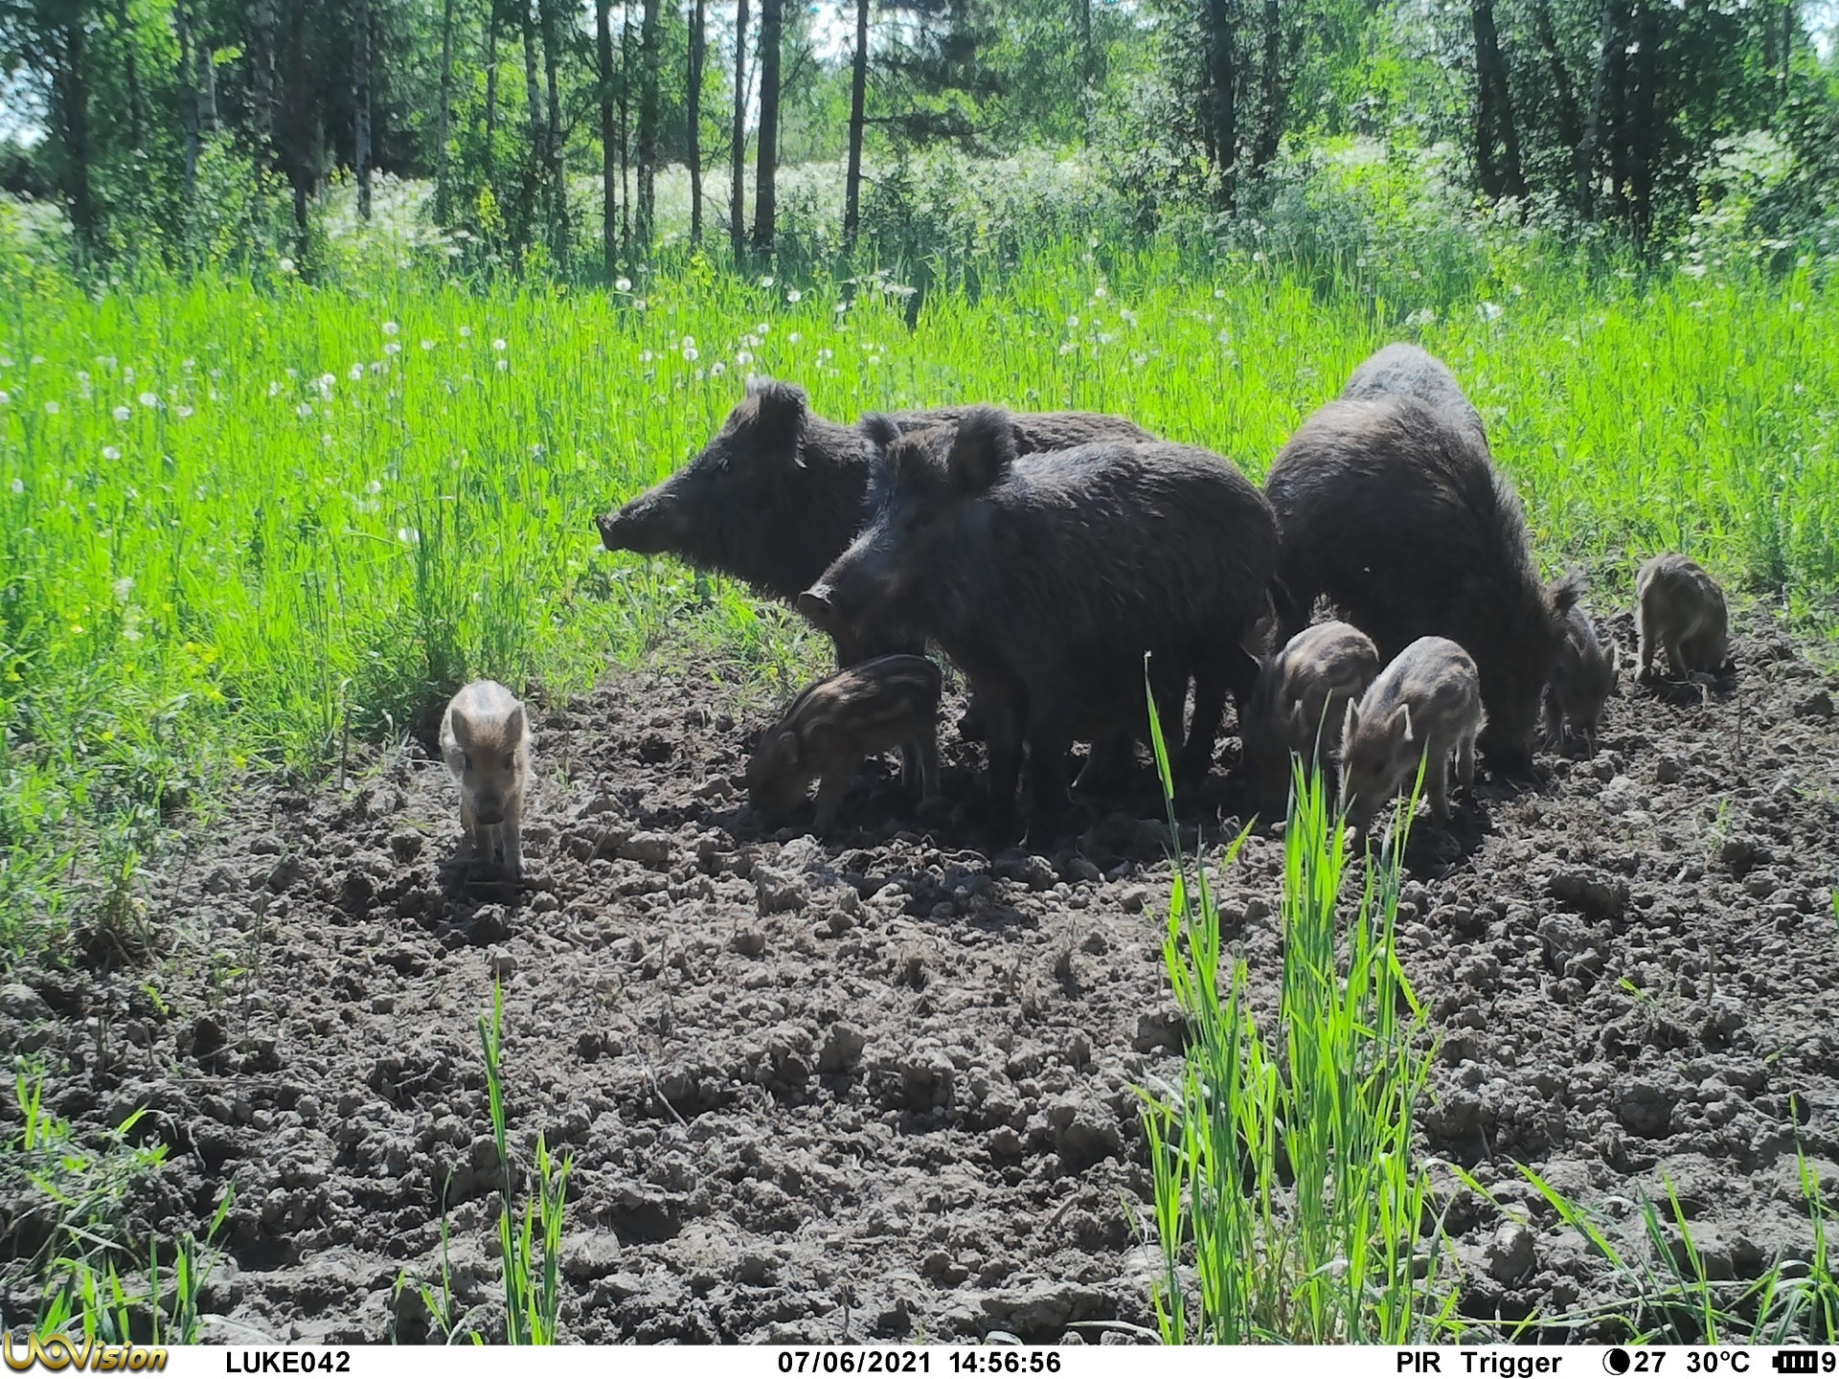
Afrikkalaisen sikaruton taloudelliset vaikutukset
Vaikutusmekanismit ja suurusluokka eri sektoreilla
Ohjelmajohtaja Johanna Kohl
Tutkimuspäällikkö Markus Melin
Notes:
Note: If the image placeholder rotates when placing an image, do this:
1) Undo
2) Open the image in any image processing program (Paint etc.)
3) Save the image
3) Place the image again to your presentation
This problem occasionally happened when inserting a vertical image

Slide 2
Webinaarikäytännöt
Pidetään mikrofonit ja kamerat suljettuina
Webinaaritallenne tulee myöhemmin tänään Luken Youtube-kanavalle
Osallistujat saavat esitysmateriaalit jälkikäteen
Kysymyksiä voi esittää esitysten aikana chatissa. Niihin pyritään vastaamaan esitysten aikana kirjallisesti tai esitysten päätteeksi suullisesti ajan sallimissa rajoissa.
Raportti tulee julki klo 11. Laitamme linkin chattiin.
Puhujat ovat tavoitettavissa tänään tilaisuuden jälkeen.

Slide 3
Tilaisuuden ohjelma 10.00–11.15
10.00 ASF-tilanne pähkinänkuoressa. Ohjelmajohtaja Johanna Kohl, tutkimuspäällikkö Markus Melin
Societal costs of the 2023 ASF outbreak in Sweden. Dr. Kristian Sundström, AgriFood Economics Centre / Lund University
ASF:n tuore tilannekuva. Yksikön johtaja Sirpa Kiviruusu, Ruokavirasto
ASF:n taloudelliset vaikutukset eri sektoreilla
Maatalous ja viljantuotanto. Erikoistutkija, ryhmäpäällikkö Olli Niskanen
Sianlihantuotanto ja teollisuus. Erikoistutkija Csaba Jansik
Metsätalous. Erikoistutkija Kari Väätäinen
Kysymyksiä ja keskustelua

Slide 4
ASF pähkinänkuoressa
Erikoistutkija Mervi Kunnasranta
Tutkimuspäällikkö Markus Melin
Notes:
Note: If the image placeholder rotates when placing an image, do this:
1) Undo
2) Open the image in any image processing program (Paint etc.)
3) Save the image
3) Place the image again to your presentation
This problem occasionally happened when inserting a vertical image

Slide 5
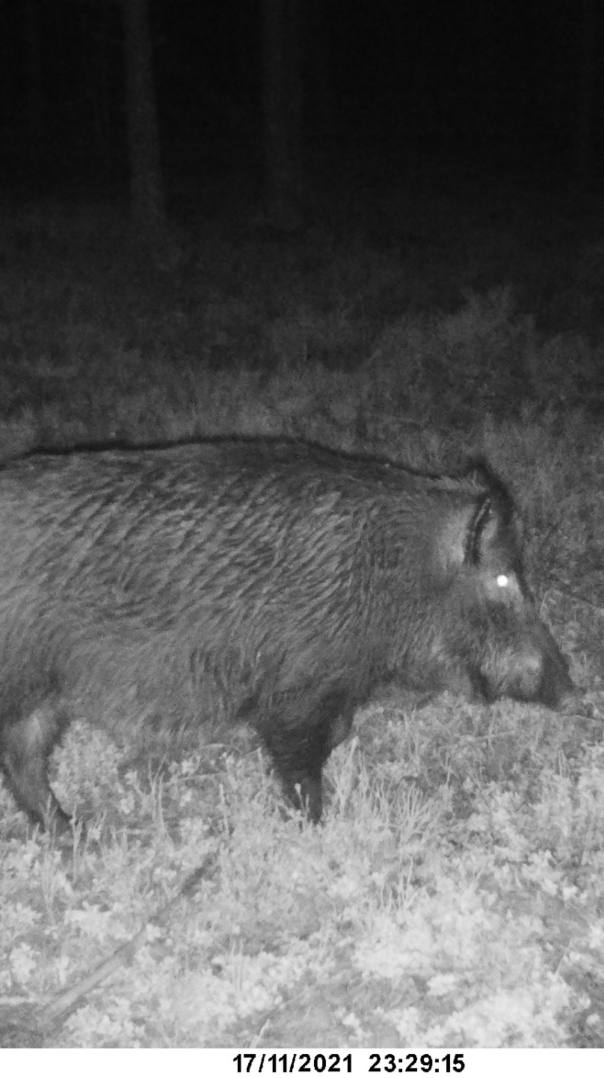
ASF:n perustiedot
Afrikkalainen sikarutto (ASF) on verenvuotokuumetta aiheuttava virustauti, joka on tappava minisioille, villisioille sekä tuotantosioille.
    Tauti ei tartu ihmisiin tai muihin eläimiin.
Tauti leviää suorassa kontaktissa sekä ravinnon tai muun, virusten saastuttaman materiaalin kautta.
    Virus voi siten levitä myös työvälineiden, vaatteiden, rehujen, kuivikkeiden, ajoneuvojen ja elintarvikkeiden välityksellä.
Tauti on vaikea hävittää, eikä siihen ole rokotetta. Maaperässä virus säilyy jopa yli kuusi kuukautta.
    Rajoituksilla merkittävä rooli taudin leviämisen hallinnassa

Slide 6
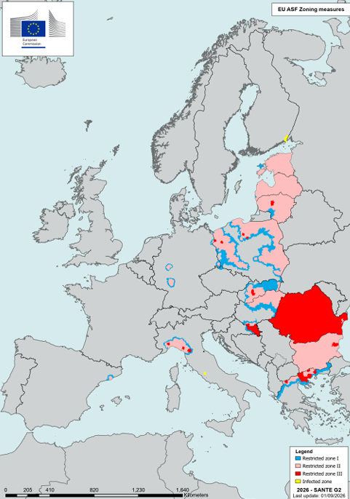
ASF:n perustiedot
Suomen lähimaista tautia on todettu:
  Venäjällä vuodesta 2007 lähtien
  Virossa, Latviassa, Liettuassa ja Puolassa vuodesta 2014 lähtien
  Ruotsin toistaiseksi ainoa ASF-tapaus todettiin vuonna 2023. Onnistuttiin hävittämään, ASF-vapaa status syksystä 2024.
Suomen ensimmäinen ASF-tapaus 30.7.2026 kuolleelta villisialta.
Kartan lähde: Euroopan komissio.

Slide 7
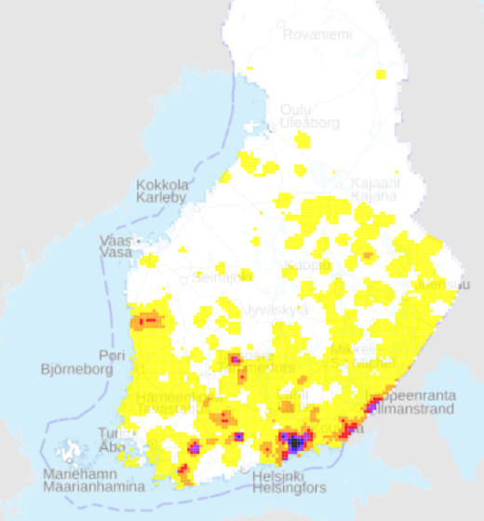
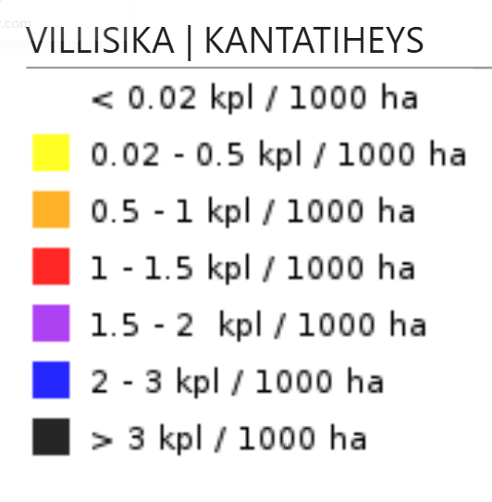
ASF ja villisiat Suomessa
Villisika on Suomeen luontaisesti levittäytynyt tulokaslaji, kanta vaihdellut vuosittain noin 2 000 ja 3 000 eläimen välillä.
Kanta on tiheimmillään Kaakkois-Suomessa, Kymenlaaksossa ja Itä-Uudellamaalla.
Tartunta-alue ydinalueineen edustaa Suomen tiheintä villisika-aluetta.

Slide 8
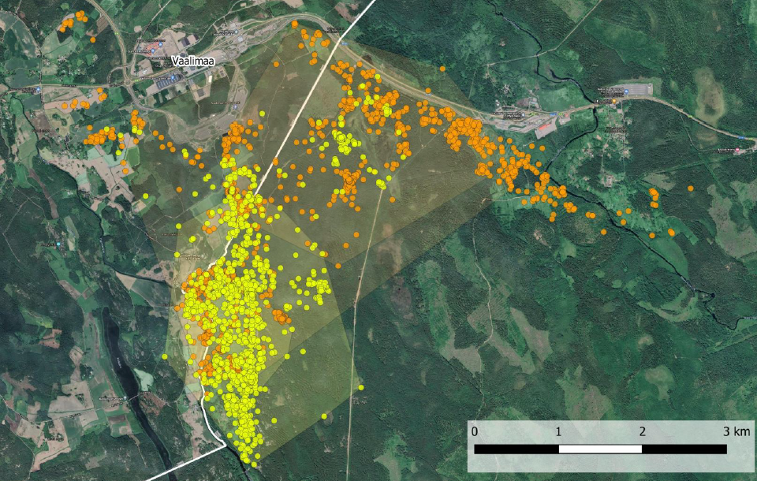
ASF ja villisiat Suomessa
Suomen osalta muistettava, että rajan yli liikkuvat villisiat ovat liikkuva muuttuja.
Luonnonvarakeskuksen
GPS-pannoitettujen
villisikojen liikkeitä:
Elmo Miettinen / Mervi Kunnasranta, Luke

Slide 9
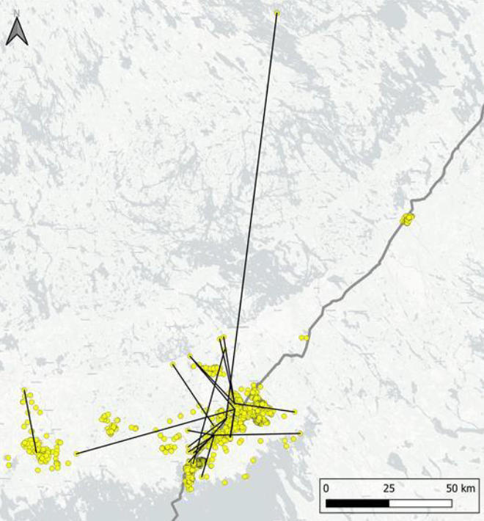
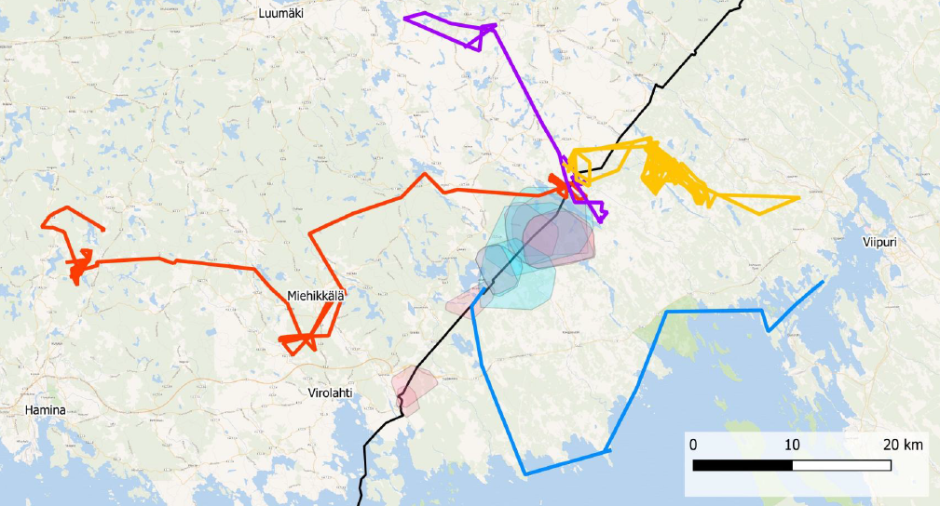
ASF ja villisiat Suomessa
Villisiat ovat myös hyvin liikkuvaisia, kun sille päälle sattuvat.
Luonnonvarakeskuksen GPS-pannoitettujen villisikojen liikkeitä:
Elmo Miettinen / Mervi Kunnasranta, Luke
Elmo Miettinen / Mervi Kunnasranta, Luke

Slide 10
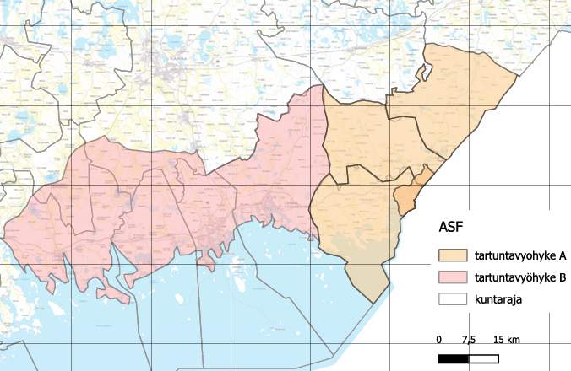
ASF:n vaikutusten arviointikehikko
Vaikutusten tarkastelussa on muistettava, että tilanne muuttuu sitä mukaa kuinka pitkäksi rajoitukset venyvät tai kuinka laajalle tauti leviää.
Selvityksemme keskittyi mekanismeihin, joilla ASF ja sen hallintaan laaditut rajoitukset vaikuttavat maa- ja metsätalouteen. Vaikutusten kokoluokasta laadittiin myös arviot.
Rajoitusten lisäksi markkinoiden reaktiot vaikuttavat nekin tilanteeseen ja tätäkin on pyritty huomioimaan ja avaamaan selvityksessä.
  Erotamme toisistaan viranomaisrajoituksista aiheutuvat suorat vaikutukset sekä markkinoiden ja yritysten käyttäytymisestä syntyvät vaikutukset.
Kartan lähde: Ruokavirasto. Rajoitustilanne 8.9.2026.

Slide 11
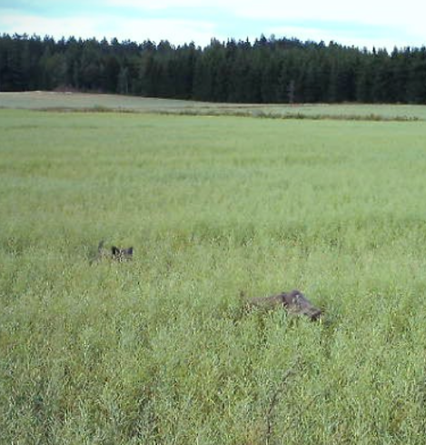
Kiitos!
Notes:
Note: If the image placeholder rotates when placing an image, do this:
1) Undo
2) Open the image in any image processing program (Paint etc.)
3) Save the image
3) Place the image again to your presentation
This problem occasionally happened when inserting a vertical image

Slide 12

Afrikkalaisen sikaruton taloudelliset vaikutukset -raportti
Raportti julkaistiin hetki sitten, suora linkki löytyy tämän kokouksen chatista
Raportti löytyy myös verkkohaulla: Afrikkalaisen sikaruton taloudelliset vaikutukset
Raporttia tullaan jakamaan LinkedIn-sivustolla
Tilaisuuden tallenne tulee Luken Youtube-kanavalle pian, @LuonnonvarakeskusLuke

Slide 13
Kiitokset osallistujille!
Tilaisuus on päättynyt.
Notes:
Note: If the image placeholder rotates when placing an image, do this:
1) Undo
2) Open the image in any image processing program (Paint etc.)
3) Save the image
3) Place the image again to your presentation
This problem occasionally happened when inserting a vertical image

